Slide 1
Проект:
«Кинезиология
как метод подготовки детей к школе»
МБДОУ «ЦРР-детский сад №5» ДГО
Воспитатели: Яцина В.Б., Хиневич Е.В.

Slide 2
Вид проект: информационный, практико-ориентированный
Участники проекта: воспитатели, логопед, воспитанники подготовительной к школе группы №7, родители.
Тип проекта: краткосрочной

Slide 3
Актуальность
Многие проблемы ребенка, возникновение которых
приписывается социальным факторам (плохое
настроение, повышенная тревожность, отклонения
в поведении
и т.п), могут быть следствием недостаточной работы
мозга. Основная причина, которой низкий уровень
нейродинамики (низкий тонус мозга).
Применение метода кинезиологической коррекции позволяет улучшить у ребенка память, внимание, речь, пространственные представления, мелкую и крупную моторику, снижает утомляемость, повышает способность к произвольному контролю. Позволяет активизировать межполушарное взаимодействие, приводя, к гармонизации баланса жизненной энергии и обладает оздоравливающим и антистрессовым эффектом, снижает утомляемость, повышает способность к произвольному контролю, улучшает мыслительную деятельность, память и внимание.

Slide 4
Цель:
способствовать гармоничному умственному развитию дошкольников; развивать межполушарное взаимодействие, коммукативную деятельность, мелкую моторику, память, мышление, внимание, речь.

Slide 5
Задачи:
Для детей:
1.Синхронизация работы полушарий.
2.Развитие мелкой моторики.
3.Развитие способностей.
4.Развитие памяти, внимания.
5.Развитие речи.
6.Развитие мышления.
Для родителей:
Познакомить родителей с кинезиологическими методиками, их целями и задачами.
Научить родителей применять эти методики на практике.
.

Slide 6
Обеспечение проектной деятельности:
картотека кинезиологических упражнений;
информационная папка передвижка в родительский уголок.

Slide 7
Условия реализации проекта:
Упражнения проводятся ежедневно в рамках непосредственной образовательной деятельности и в режимных моментах.
Занятия проводятся в доброжелательной обстановке.
От детей требуется точное выполнение движений и приемов.
Упражнения проводятся стоя, сидя и лёжа.
Упражнения выполняются в медленном темпе от 3 до 5 раз. Все указания даются чётко, спокойно.
Все упражнения педагог выполняет вместе с детьми, постепенно от занятия к занятию увеличивая время и сложность предлагаемых упражнений.

Slide 8
Ожидаемый результат:
Снижение тревожности, пропадание страха отвечать, дети станут спокойнее и уверенее;
Повышение мотивации к обучению;
Развитие устной речи;
Формирование логического мышления;
Улучшение коммуникативных навыков;

Slide 9
Первый этап - подготовительный
1. Сбор информации
2. Работа с методической литературой
3. Составление плана работы над проектом

Slide 10
Второй этап - Реализация проекта
Проведение занятий
Работа с родителями

Slide 11
Одним из результативных методов подготовки к школе является
кинезиология – наука о развитии умственных способностей через определенные двигательные упражнения.
И именно они позволяют создать новые нейронные связи и улучшить работу головного мозга, отвечающего за развитие психических процессов и интеллекта. Развитие интеллекта напрямую зависит от сформированности полушарий головного мозга, их взаимодействия.

Slide 12
Использование кинезиологических методов в коррекции обучения и оздоровления дошкольников:
Растяжки – нормализуют гипертонус( неконтролиркемое чрезмерное мышечное напряжение) и гипнотонус( неконтролируемая мышечная вялость)« Сорви яблоки», «Тряпична кукла и солдат»
Дыхательные упражнения-улучшают ритмику организма, развивают самоконтроль и произвольность: «Свеча», «Дышим носом», «Надуй шарик»
Глазодвигательные упражнения-позволяют расширить поле зрения, улучшить восприятие. Взгляд влево-вверх», «Слон»
Телесные движения- развивают межполушарное взаимодействие, снимают мышечные зажимы: «Колечко»,«Ухо-нос», «Колено-локоть», «Паровозик», «Перекрестное маршерование»,
Упражнения на релаксацию- способствуют расслаблению, снятию напряжения: «Дирижер», «Путешествие на облаках»

Slide 13
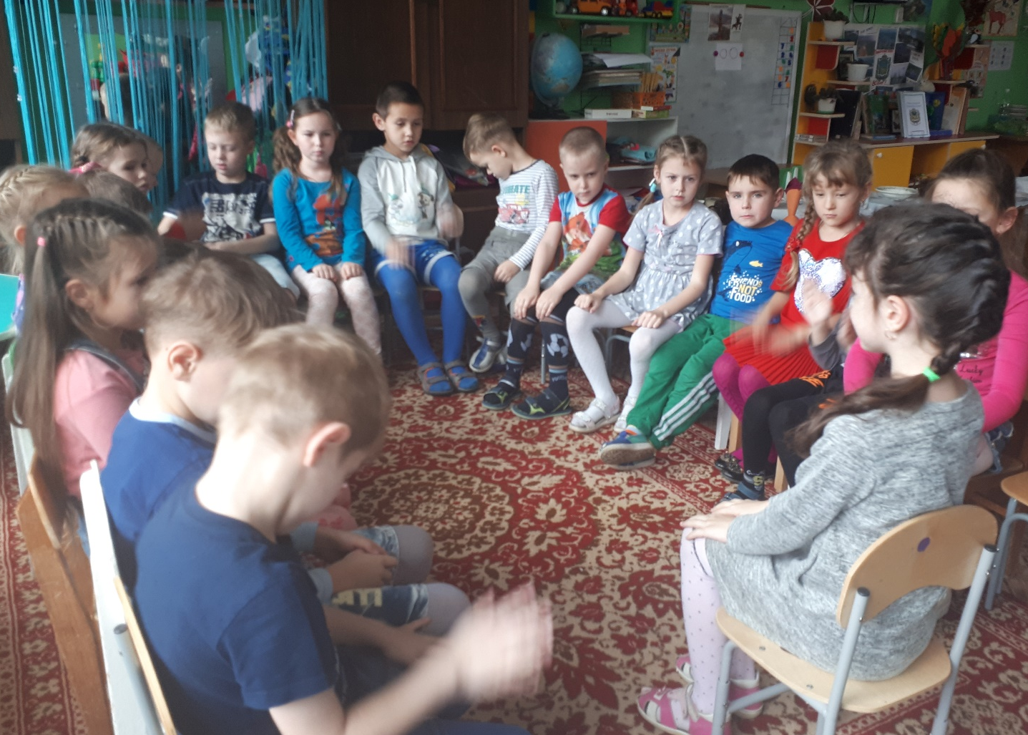
Упражнение «Кулак-ребро-ладонь»

Slide 14
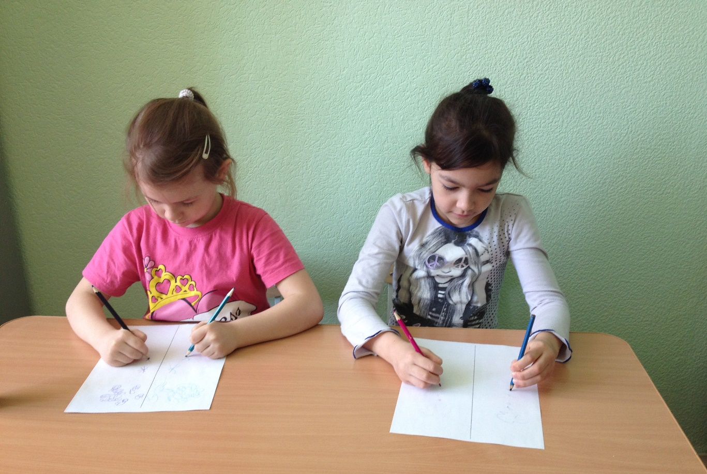
Упражнение «Зеркальное рисование»

Slide 15
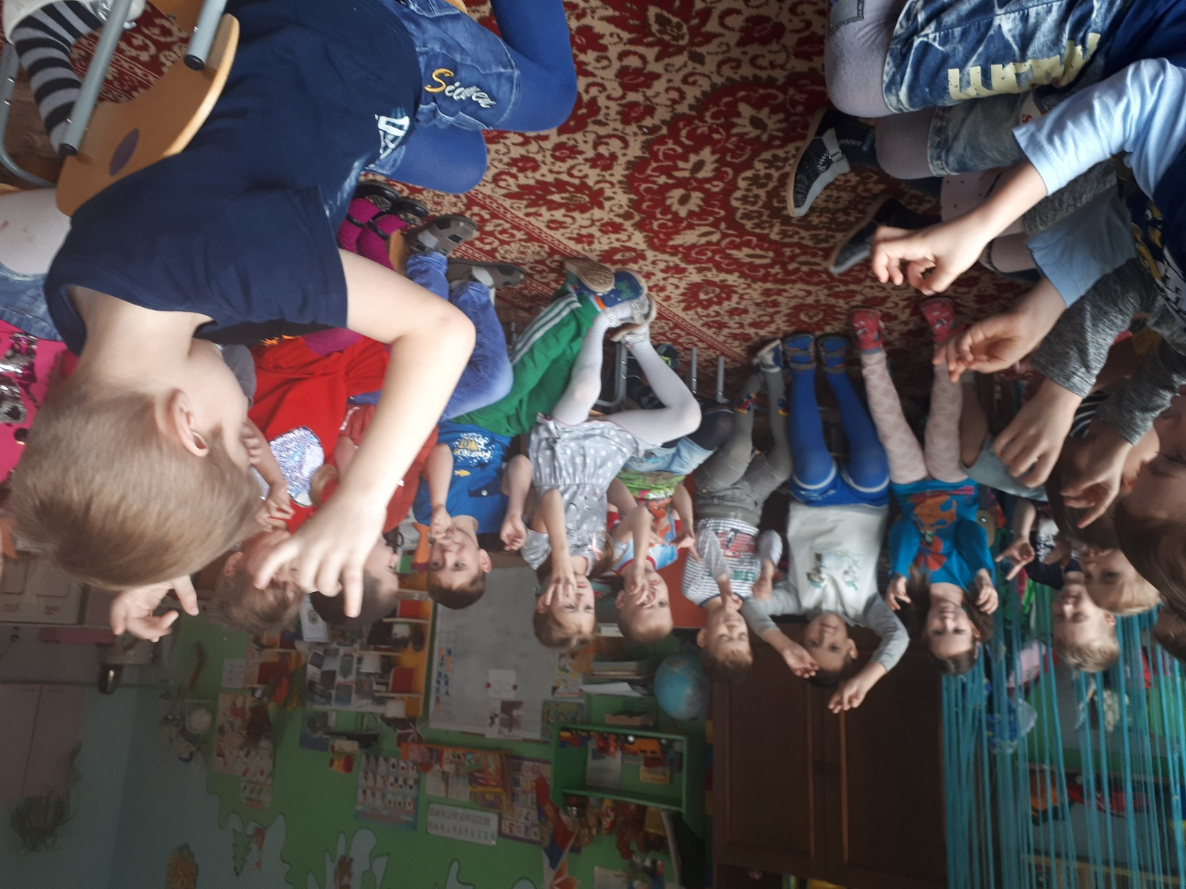
Упражнение «Колечко»

Slide 16
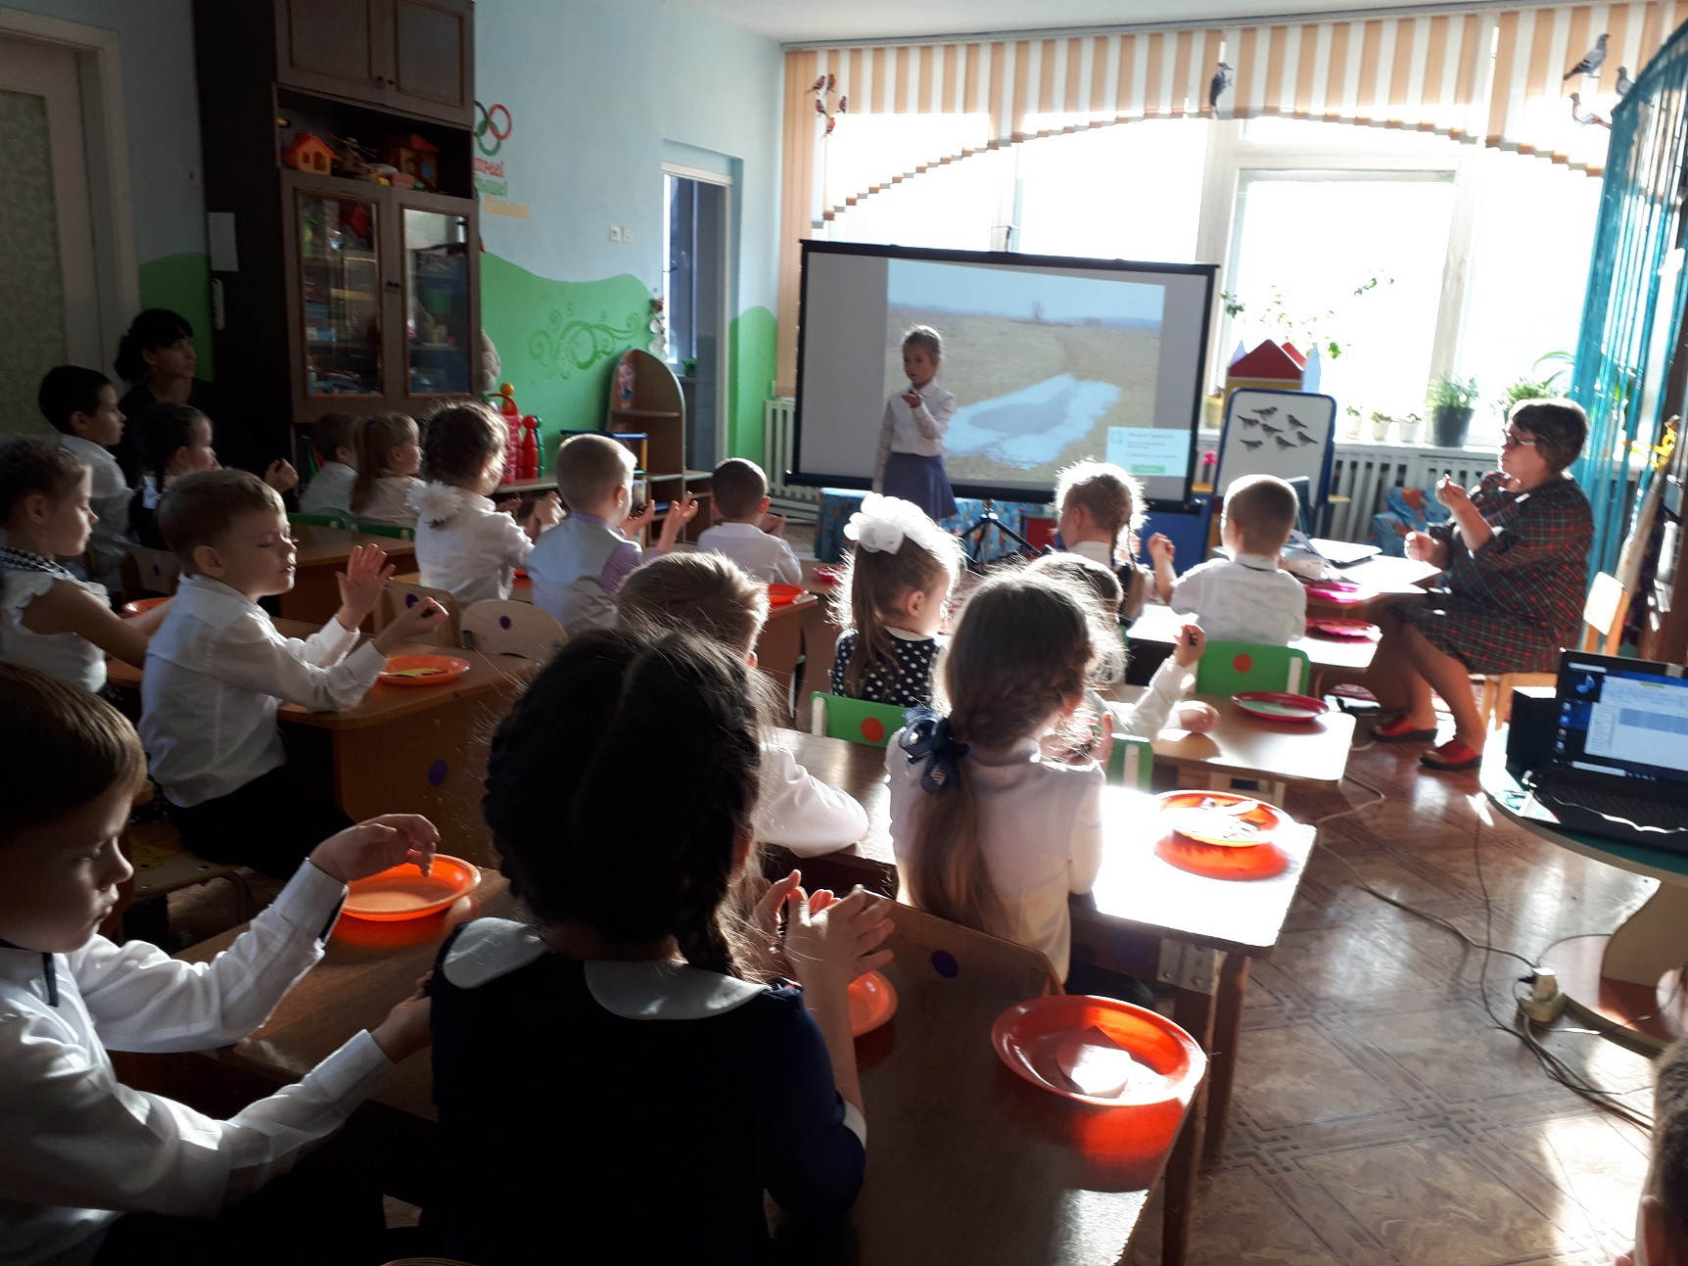
Упражнение Су-Джоку( «Шишка»)

Slide 17
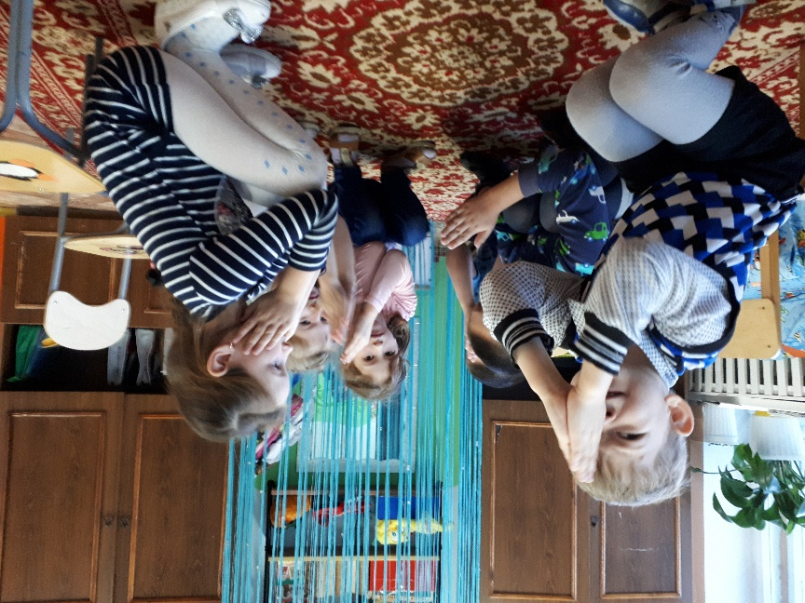
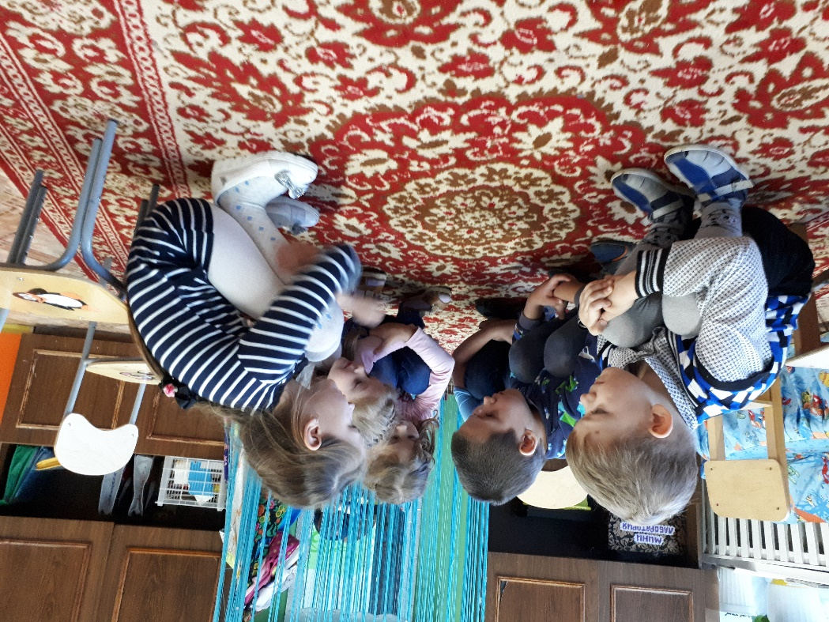
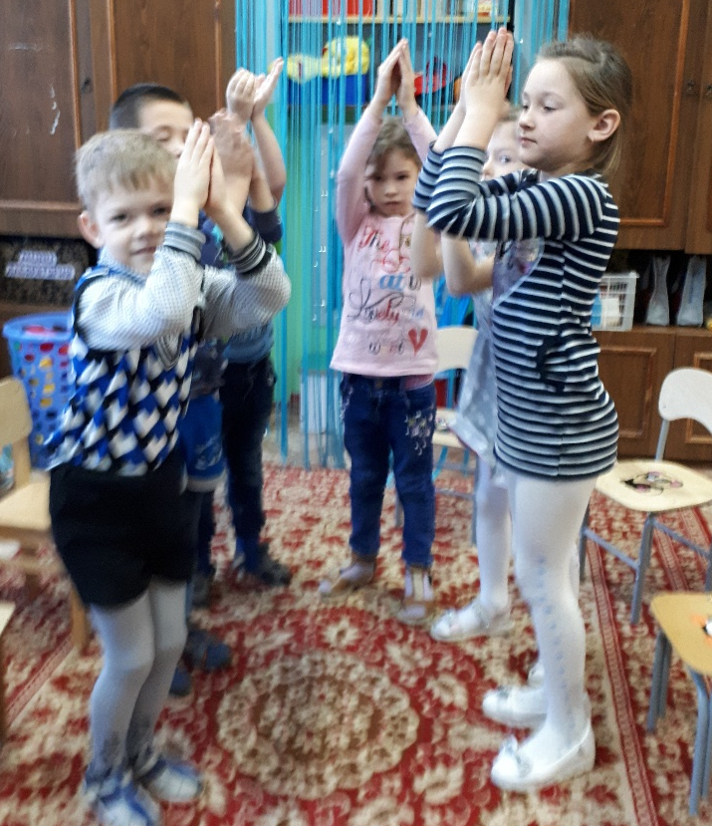
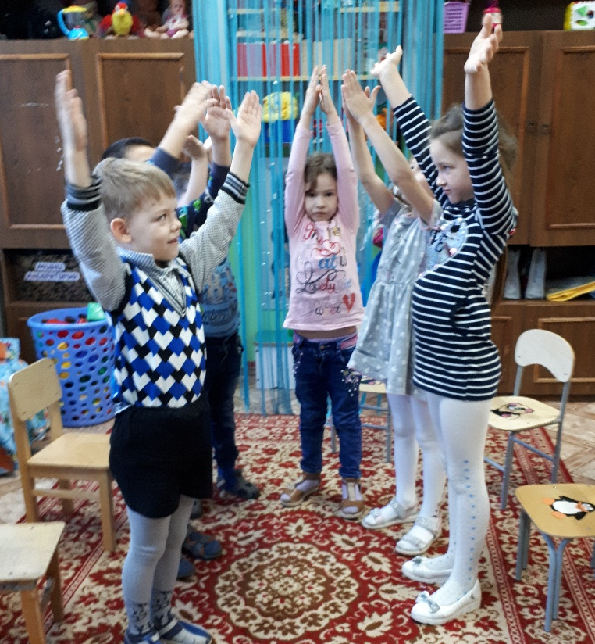
Упражнение «Сорви яблоко»

Slide 18
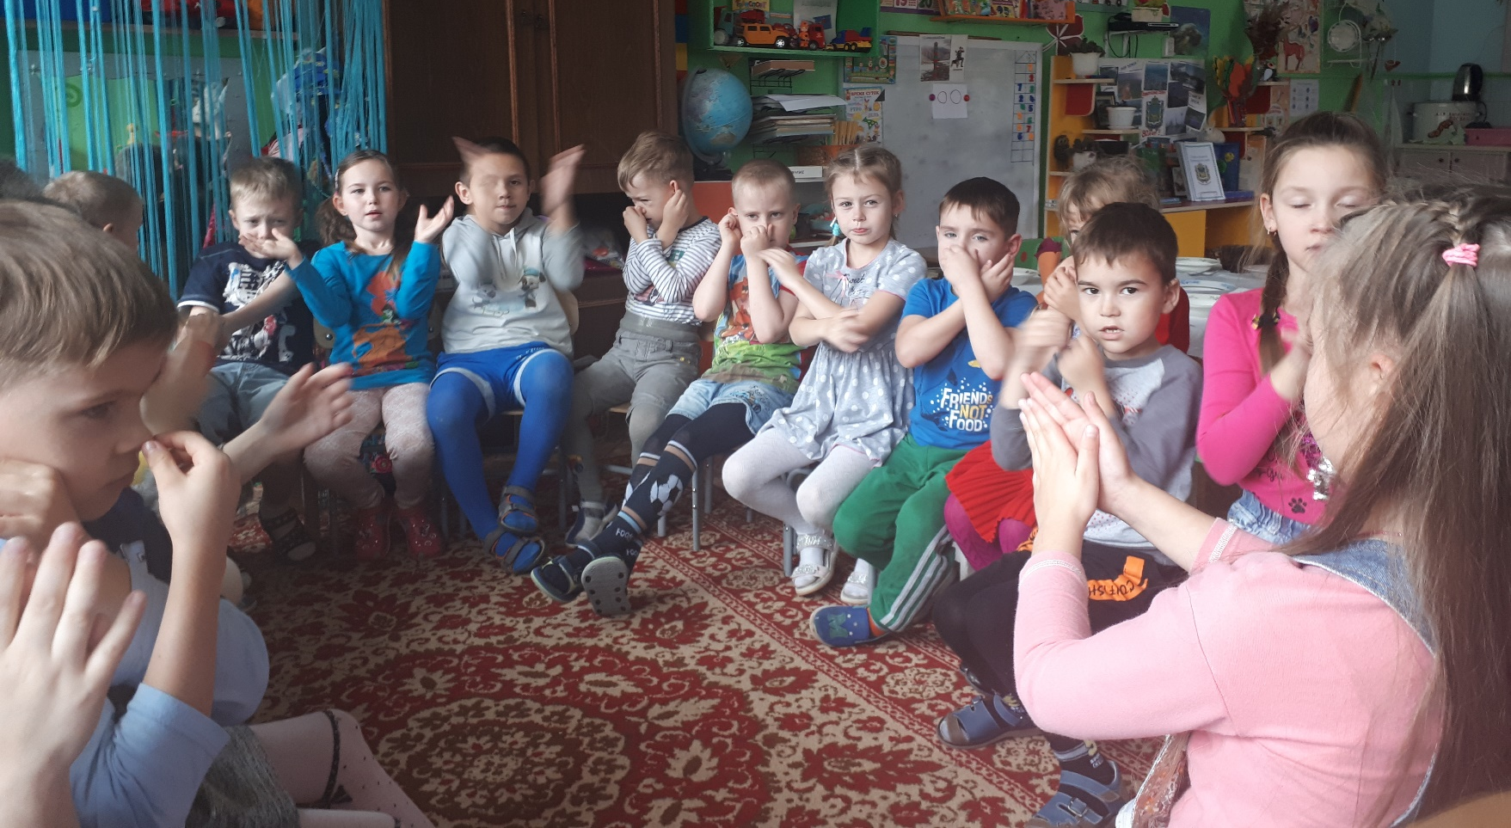
Упражнение «Ухо-нос»

Slide 19
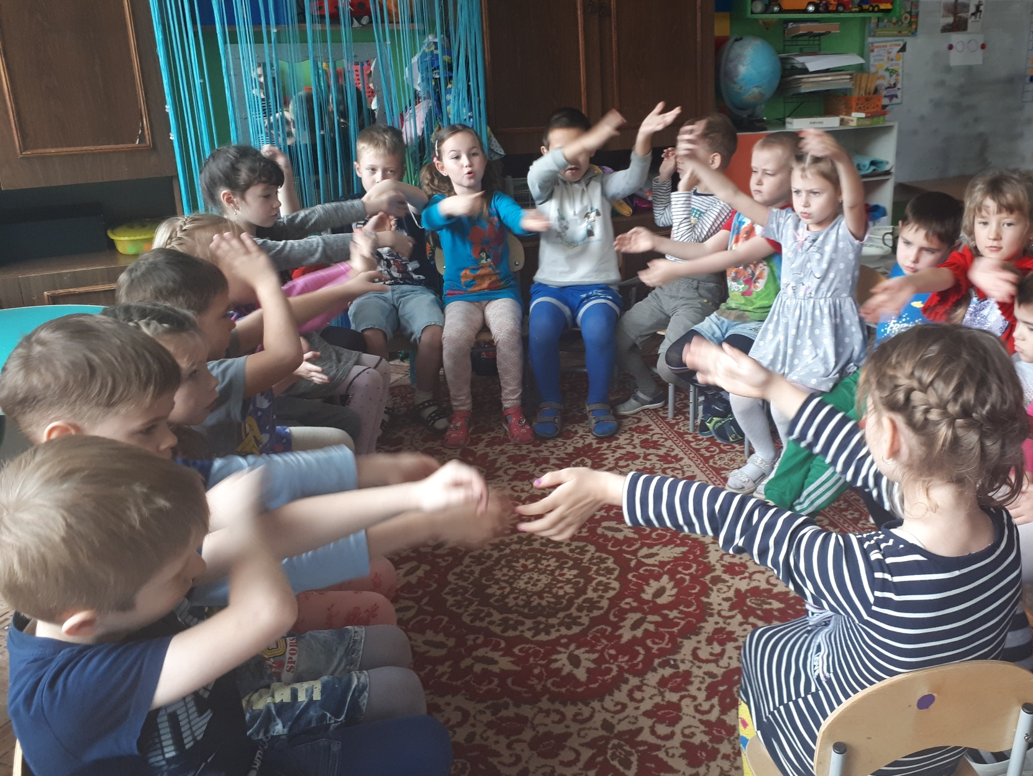
Упражнение «Осень»

Slide 20
Третий этап - Итоговый
Подведение итогов
Презентация работы над проектом

Slide 22
Спасибо за внимание!

